Slide 1

En route pour une Belgique à quatre?
Pierre Verjans

Slide 2
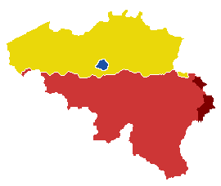

Slide 3
Un Etat fédéral
Trois communautés depuis 1970
  Flamande
  Française
  Germanophone
Trois régions depuis 1980
  Wallonne
  Flamande
  Bruxelles-Capitale

Slide 4
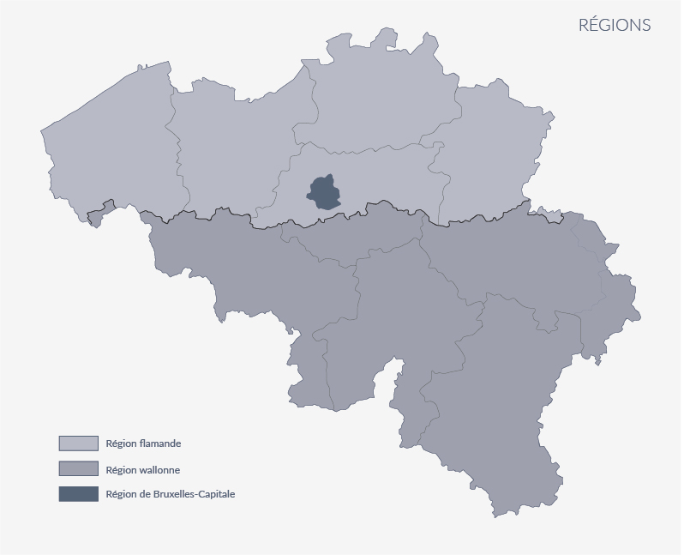
3 régions

Slide 5
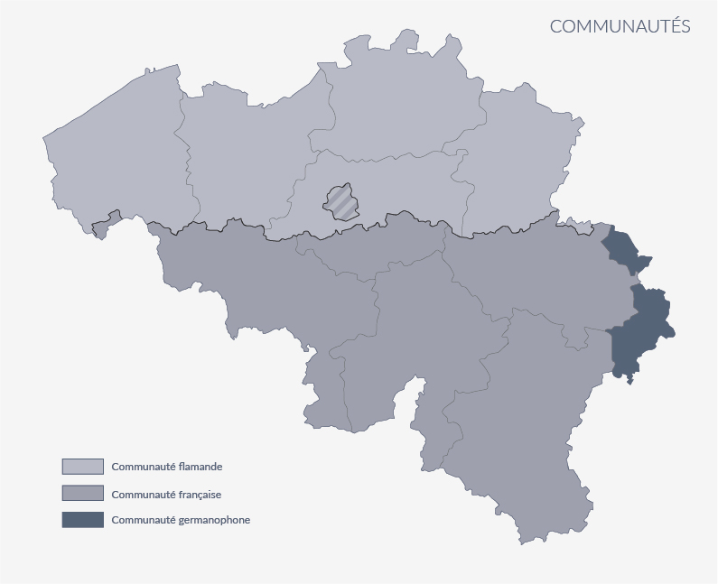
3 communautés

Slide 6
Evolution Flandre
 | 2009PE | 2010 | 2012Pr | 2014 | 2018Pr | 2019 Ch
NVA | 11,5% | 24,1% | 24,6% | 28,0% | 21,6% | 21,8%
CD&V | 20,1% | 15,2% | 18,5% | 16,0% | 17,1% | 12,1%
Groen | 5,9% | 6,1% | 7,2% | 7,4% | 11,5% | 8,4%
VB | 13,4% | 10,8% | 7,7% | 5,0% | 11,3% | 15,9%
OVLD | 13,2% | 11,8% | 12,6% | 13,4% | 11,9% | 11,5%
spa | 13,4% | 13,2% | 11,7% | 12,1% | 9,0% | 9,3%
PVDA | 0,9% | 1,2% | 1,8% | 2,4% | 2,7% | 4,8%
autres | 9,4% | 3,7% | 2,2% | 1,9% | 1,8% | 1,7%
Hors Jeu | 12,1% | 14,0% | 12,9% | 13,7% | 12,9% | 14,5%
inscrits | 100,0% | 100,0% | 100,0% | 100,0% | 100,0%

Slide 7
Evolution Wallonie
Wallonie | PW09 | ChF10 | Pr12 | PW14 | Pr18 | PW19
PS | 26,9% | 30,6% | 25,4% | 25,1% | 20,1% | 20,6%
CDH | 13,3% | 11,9% | 13,5% | 12,3% | 10,2% | 8,4%
MR | 19,2% | 18,1% | 22,0% | 21,7% | 18,8% | 16,2%
ECO | 15,2% | 10,0% | 10,5% | 7,0% | 12,8% | 11,7%
ExD | 3,7% | 3,0% | 1,3% | 2,6% | 4,5% | 4,9%
PTB | 1,0%% | 1,6%% | 2,2% | 4,7% | 7,9% | 10,9%
Autres | 3,8% | 7,8% | 4,6% | 6,5% | 5,0% | 5,6%
Hors Jeu | 17,8% | 18,7% | 20,5% | 18,6% | 20,8% | 21,1%

Slide 8
1970-71: 1e réforme de l’Etat
Flamands : veulent une reconnaissance culturelle (conception d’une Belgique composée de 2 grandes communautés)
Wallons : veulent une maîtrise propre des instruments économiques (basée sur la reconnaissance du fait régional)
⇒ Il y a donc deux systèmes fédérés concurrents

Slide 9
Etapes des réformes de l’Etat
1970: 3 communautés, principe des régions
1974: régionalisation préparatoire
1980: 2 régions, fusion région-communauté flamande
1988: Région de Bruxelles-capitale
1992: « Etat fédéral »… 2001 5e réforme…
2011-2014: 6e réforme de l’Etat

Slide 10
Projets pour 2024
Du côté flamand: 2+2
  2 communautés importantes
  Bruxelles-capitale co-gérée par 2 communautés
  Ostbelgien
Du côté wallon: Belgique à 4
  Solidarité avec Bruxelles? Rôle COCOF?
  « fédération » W+B

Slide 11
4 « régions linguistiques »

Slide 12
Merci
Des questions?
Un débat?

Slide 13
Gouvernement depuis le 1er octobre 2020
Alliance large: 7 partis, 4 familles politiques
  Socialistes francophones: PS: 20 sièges
  Socialistes flamands: SPa: 9 sièges
  Libéraux francophones: MR: 14 sièges
  Libéraux flamands: OpenVLD: 12 sièges
  Ecologistes francophones: Ecolo: 12 sièges
  Ecologistes flamands: Groen: 9 sièges
  Chrétiens flamands: CD&V: 12 sièges
  Total: 88 / 150

Slide 14
Minorités en Belgique en 2019
Néerlandophones à Bruxelles:
  41.898 voix = 8,4% des votes valables à Bruxelles
Francophones en Flandre
  UF: 28.804 /4.838.566 = 0,59% des votes flamands
  Canton Rhode-St-Genèse, Chambre: inscrits: 45.236
    Votes valables Bruxelles-Capitale:23.538 = 52% EI
    Votes valable Brabant flamand: 13.337 = 29% EI

Slide 15
Formation des gouvernements
Gouvernement germanophone 18 juin 2019
Gouvernement bruxellois 18 juillet 2019
Gouvernement wallon 13 septembre 2019
Gouvernement FWB 17 septembre 2019
Gouvernement flamand 2 octobre 2019
Gouvernement fédéral: 1er octobre 2020

Slide 16
Chambre fédérale: 12 partis
Majorité: 76/150
Vote confiance 3 octobre 2020 :
Oui: 87
Abstentions: 7
Non: 54
Opposition:
N-VA 25
Vlaams Belang 18
PTB-PvdA 12

Slide 17
Gouvernement De Croo
653 jours depuis la mise en minorité du gouvernement précédent (18 décembre 2018)
494 jours après les élections

Slide 18
100 ans, 30 élections, 3 « familles » de >80% à 37%

Slide 19
Evolution: tout le pays
% | Moyenne 1919 - 1961 | Moyenne 1965 - 2010 | Moyenne 2010 - 2019
Chrétiens | 33,5 | 24,3 | 14,0
Socialistes | 30,5 | 22,4 | 18,4
Libéraux Hors jeu | 12,0 11,9 | 17,5 14,1 | 15,9 15,3

Slide 20
Evolution par parti traditionnel par région
% | Socialistes |  |  | Chrétiens |  |  | Libéraux
inscrits | Flandre | Wallonie | Brux | Flandre | Wallonie | Brux | Flandre | Wallonie | Brux
Moy 19-61 | 24,4 | 40,1 | 28,1 | 42,7 | 25,8 | 26,6 | 10,4 | 12,8 | 17,2
Moy. 65-07 | 19,4 | 30,4 | 16,2 | 29,8 | 18,1 | 18,6 | 16,4 | 18,9 | 19,9
Moy 10-19 | 11,6 | 25,8 | 20,6 | 14,5 | 10,6 | 8,7 | 12,3 | 18,5 | 20,4

Slide 21
Différence communautaire 2019 PE
Gauche(?) | Sud 61,2% |  | Nord 27,5%
Centre | 14,9% |  | 14,5%
Droite | 24,0% |  | 57,5%

Slide 22
Une vieille histoire?
Elections de 1870 | Flandre | Bruxelles | Wallonie
Parti libéral | 30% | 54,7% | 64,2%
Votes catholiques | 69,8% | 36,9% | 35,8%

Slide 23
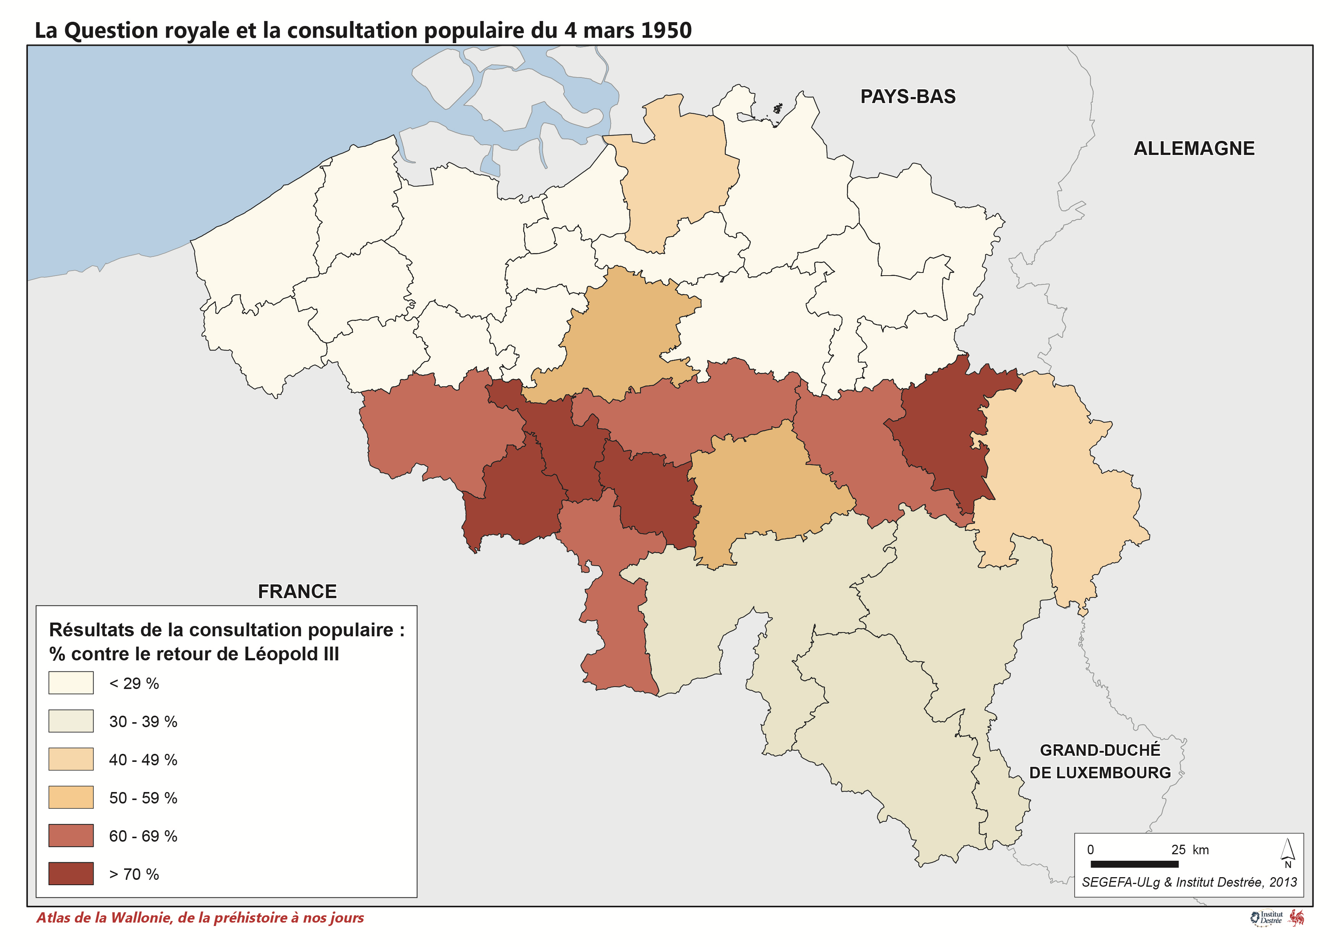
Une vieille histoire

Slide 25
Chambre: extrême droite 2019
CH19 | Hainaut | Liège | BrabW | Namur | Lux | Wallonie
 | 6,19% | 6,54% | 5,38% | 5,61% | 5,07% | 6,03%

Slide 26
Rapports de force
VB | 18
N-VA | 25
SPA | 9 | PS | 20
oVLD | 12 | MR | 14
Groen | 9 | Ecolo | 12
CD&V | 12 | cdH | 5
PvdA | 4 | PTB | 8
 |  | Défi | 2
 | 89 |  | 61

Slide 27
Wallonie
Majorité: 38/75 :
23 PS + 20 MR = 43 > 38/75
Négociations “coquelicot”
PS+Ecolo
Puis MR
23+20+12= 55 > 38

Slide 28
Flandre
Majorité : 63/124 (118+6)
Néogciations N-VA - VB
Puis OK: N-VA+CD&V+OVLD
35+19+16 = 70 > 63

Slide 29
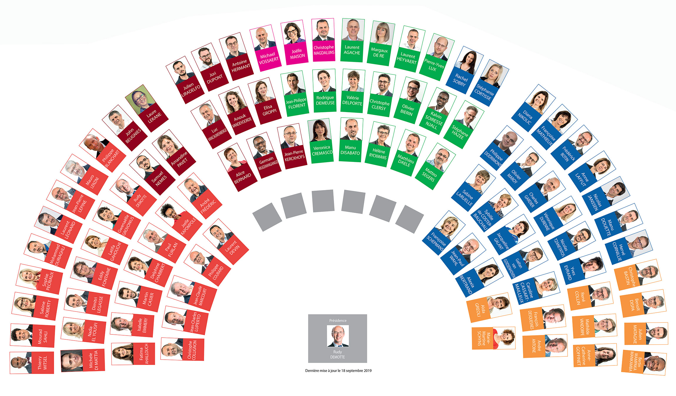
Communauté française (=Fédération Wallonie Bruxelles)
Majorité: 48/94
PS 28
+MR 23
+Ec 16
=
67>48
PS: 28 Ecolo: 16 cdH: 11
MR: 23 PTB: 13 DéFI: 3

Slide 30
Quota de genre et effets parlementaires

Slide 31
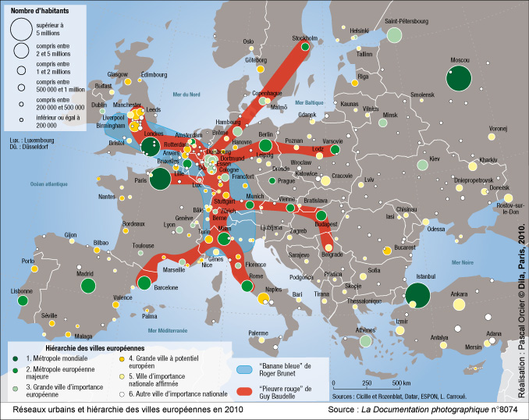

Slide 32
Liège | Moy.14 | Com.2018 | Prov2018 | Moy.19
PS | 29% | 31% | 26% | 26%
MR | 20% | 18% | 17% | 15%
PTB | 11% | 16% | 17% | 19%
cdH | 10% | 7% | 7% | 6%
Ecolo | 12% | 15% | 18% | 21%

